Slide 1
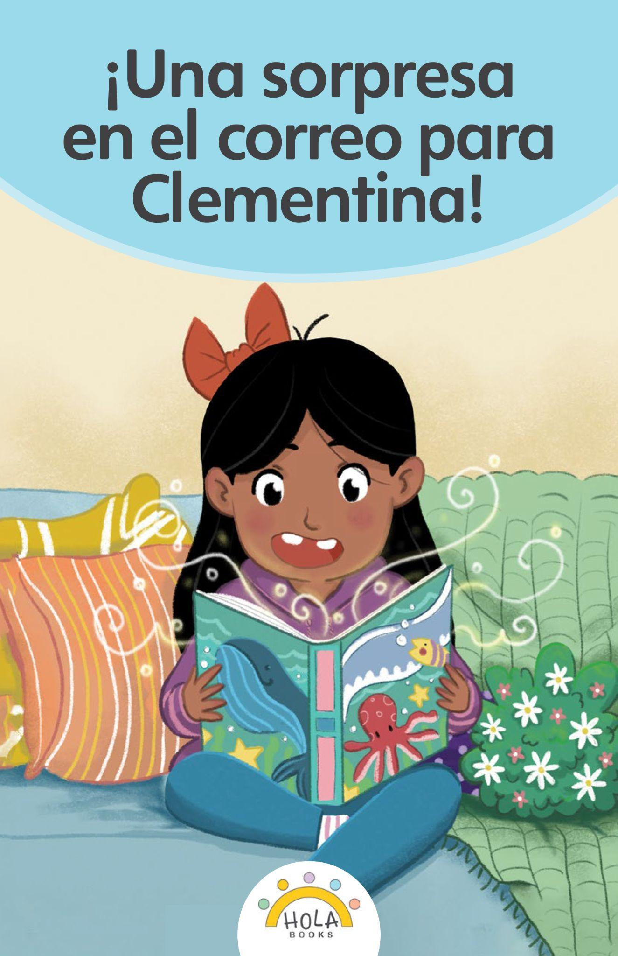
Presentación de fonética
27.2

Slide 2
Día 1
Notes:
Diga: ¡Hola, lectores! Ahora vamos a practicar lo que hemos aprendido sobre las sílabas y cómo las unimos para formar palabras. ¿Listos?
Avance a la siguiente diapositiva.

Slide 3

1. Conciencia fonémica
Notes:
Avance a la diapositiva 4.

Slide 4
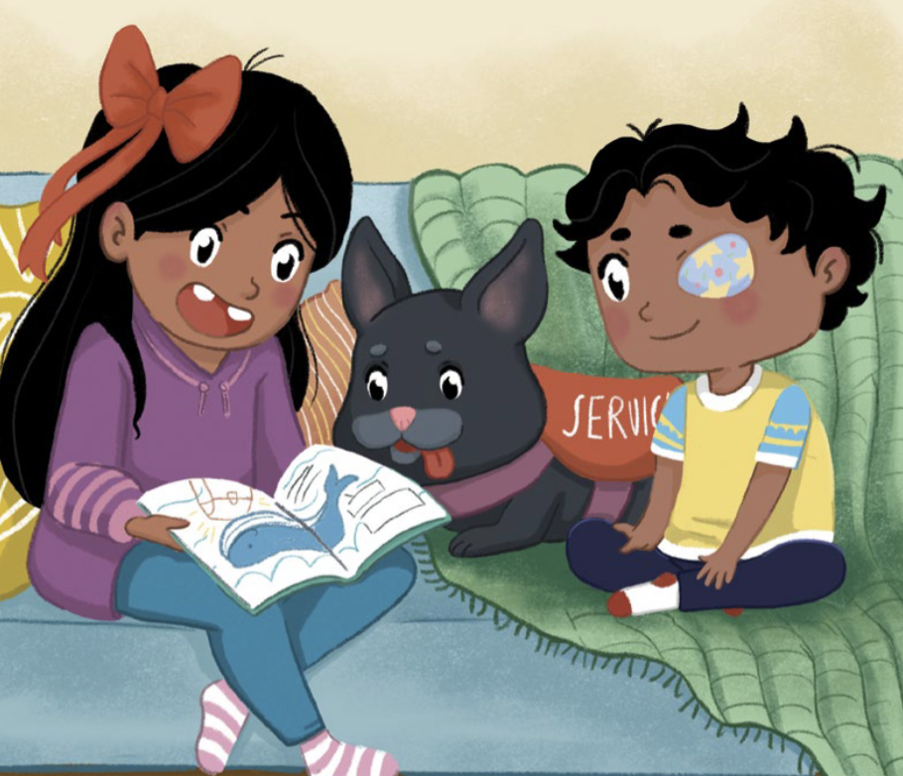

Notes:
A. Combinar sílabas en palabras
Diga: Vamos a combinar sílabas para formar palabras.
Modele: Por ejemplo: le - er, leer. Pregunte: ¿Qué palabra formamos con le - er? (le - er, leer)
Avance a la siguiente diapositiva.
______________________________________________________________________________________________________________
B. Segmentar palabras en sílabas
Diga: Ahora vamos a separar palabras en sílabas.
Modele: Por ejemplo: leer, le - er. Pregunte: ¿Qué sílabas escuchamos en leer? (leer, le - er)
Avance a la siguiente diapositiva.

Slide 5

Notes:
A. Combinar sílabas en palabras
Diga: le - o - nes ¿Qué palabra formamos con le - o - nes? (le - o - nes, leones)
Avance a la siguiente diapositiva.
_____________________________________________________________________
B. Segmentar palabras en sílabas
Diga: ¿Qué sílabas escuchamos en leones? (leones, le - o - nes)
Avance a la siguiente diapositiva.

Slide 6
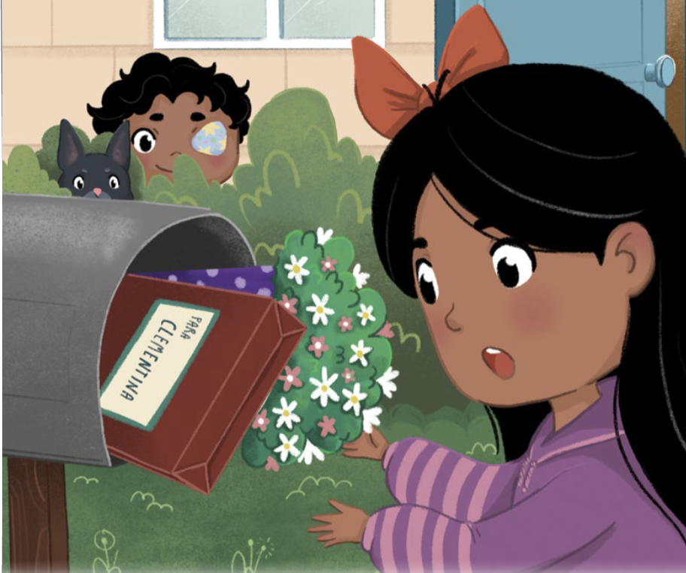
Notes:
A. Combinar sílabas en palabras
Diga: co - rre - o ¿Qué palabra formamos con co - rre - o? (co - rre - o, correo)
Avance a la siguiente diapositiva.
_____________________________________________________________________
B. Segmentar palabras en sílabas
Diga: ¿Qué sílabas escuchamos en correo? (correo, co - rre - o)
Avance a la siguiente diapositiva.

Slide 7
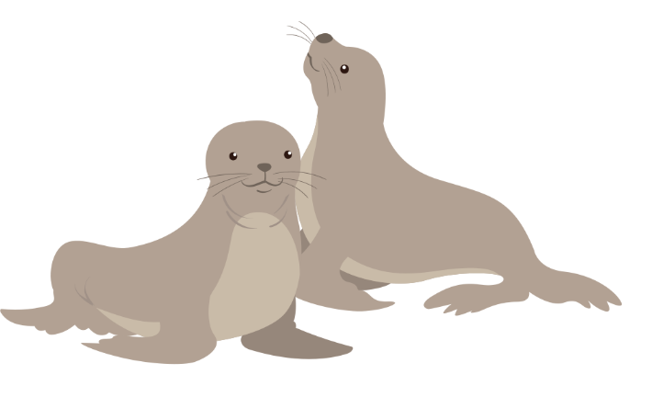
Notes:
A. Combinar sílabas en palabras
Diga: le - o - nes ¿Qué palabra formamos con le - o - nes? (le - o - nes, leones)
Avance a la siguiente diapositiva.
Explique que estos son leones marinos.
_____________________________________________________________________
B. Segmentar palabras en sílabas
Diga: ¿Qué sílabas escuchamos en leones? (leones, le - o - nes)
Avance a la siguiente diapositiva.

Slide 8

Notes:
A. Combinar sílabas en palabras
Diga: mis - te - rio ¿Qué palabra formamos con mis - te - rio? (mis - te - rio, misterio)
Regrese a la diapositiva número 3.
_____________________________________________________________________
B. Segmentar palabras en sílabas
Diga: ¿Qué sílabas escuchamos en misterio? (misterio, mis - te - rio)
Avance a la siguiente diapositiva.

Slide 9
2. Hiatos
Notes:
Diga: Vamos a repasar cómo leer hiatos. Recuerda que un hiato es cuando dos vocales están una al lado de la otra pero se pronuncian en sílabas separadas.
Modele: Vamos a dividir en sílabas la palabra paseo, pa - se - o. Las vocales e y o se pronuncian en sílabas separadas.
Diga: Ahora vamos a leer en voz alta cada hiato que aparece sobre la flecha azul. ¿Listos?
Muestre a los estudiantes las diapositivas 10-12 una a la vez y diga cada hiato en voz alta junto con ellos.

Slide 10

ee
Notes:
Diga: ee.
Lea cada sílaba junto con los estudiantes.
Repita si es necesario.
Avance a la siguiente diapositiva.

Slide 11
eo
Notes:
Diga: eo.
Lea cada sílaba junto con los estudiantes.
Repita si es necesario.
Avance a la siguiente diapositiva.

Slide 12
oa
Notes:
Diga: oa.
Lea cada sílaba junto con los estudiantes.
Repita si es necesario.
Avance a la siguiente diapositiva.

Slide 13

3. Dictado
Notes:
Avance a la siguiente diapositiva.

Slide 14

Notes:
Asegúrese de que todos los estudiantes tengan una pizarra donde practicar.
Diga: Ahora, voy a decir un hiato en voz alta. Todos repetirán el hiato y escribirán el hiato en su pizarra.
Diga cada una de estos hiatos en el siguiente orden:
ee, /e/, /e/, ee
eo, /e/, /o/, eo
oa, /o/, /a/, oa
Pida a los estudiantes que muestren su pizarra después de escribir cada hiato para verificar su respuesta.
Repita si es necesario.
Avance a la siguiente diapositiva.

Slide 15

4. Palabras con 2 sílabas
Notes:
Diga: Ahora vamos a leer palabras de 2 sílabas. Asegúrate de leer cada palabra parte por parte. Luego une cada parte y lee la palabra completa.
Muestre a los estudiantes las diapositivas 16-21 una a la vez y diga cada palabra en voz alta junto con ellos.

Slide 16
tim
bre
Notes:
Diga cada sílaba y después la palabra en voz alta junto con los estudiantes.
Diga: tim - bre, timbre.
Repita si es necesario.
Avance a la siguiente diapositiva.

Slide 17
puer
ta
Notes:
Diga cada sílaba y después la palabra en voz alta junto con los estudiantes.
Diga: puer - ta, puerta.
Repita si es necesario.
Avance a la siguiente diapositiva.

Slide 18
ca
ja
Notes:
Diga cada sílaba y después la palabra en voz alta junto con los estudiantes.
Diga: ca - ja, caja.
Repita si es necesario.
Avance a la siguiente diapositiva.

Slide 19
bu
zón
Notes:
Diga cada sílaba y después la palabra en voz alta junto con los estudiantes.
Diga: bu - zón, buzón.
Repita si es necesario.
Avance a la siguiente diapositiva.

Slide 20
li
bro
Notes:
Diga cada sílaba y después la palabra en voz alta junto con los estudiantes.
Diga: li - bro, libro.
Repita si es necesario.
Avance a la siguiente diapositiva.

Slide 21
den
tro
Notes:
Diga cada sílaba y después la palabra en voz alta junto con los estudiantes.
Diga: den - tro, dentro.
Repita si es necesario.
Avance a la siguiente diapositiva.

Slide 22

5. Palabras con 3 sílabas
Notes:
Diga: Ahora vamos a leer palabras de 3 sílabas. Asegúrate de leer cada palabra parte por parte. Luego une cada parte y lee la palabra completa.
Muestre a los estudiantes las diapositivas 23-28 una a la vez para cada palabra.

Slide 23
le
o
nes
Notes:
Diga cada sílaba y después la palabra en voz alta junto con los estudiantes.
Diga: le - o - nes, leones.
Repita si es necesario.
Avance a la siguiente diapositiva.

Slide 24
co
rre
o
Notes:
Diga cada sílaba y después la palabra en voz alta junto con los estudiantes.
Diga: co - rre - o, correo.
Repita si es necesario.
Avance a la siguiente diapositiva.

Slide 25
te
ní
a
Notes:
Diga cada sílaba y después la palabra en voz alta junto con los estudiantes.
Diga: te - ní - a, tenía.
Repita si es necesario.
Avance a la siguiente diapositiva.

Slide 26
de
cí
a
Notes:
Diga cada sílaba y después la palabra en voz alta junto con los estudiantes.
Diga: de - cí - a, decía.
Repita si es necesario.
Avance a la siguiente diapositiva.

Slide 27
a
brir
la
Notes:
Diga cada sílaba y después la palabra en voz alta junto con los estudiantes.
Diga: a - brir - la, abrirla.
Repita si es necesario.
Avance a la siguiente diapositiva.

Slide 28
po
drí
a
Notes:
Diga cada sílaba y después la palabra en voz alta junto con los estudiantes.
Diga: po - drí - a, podría.
Repita si es necesario.
Avance a la siguiente diapositiva.

Slide 29

6. Palabras con 4 o más sílabas
Notes:
Diga: Ahora vamos a leer más palabras juntos. Estas son palabras más largas, con 4 o más sílabas. Asegúrate de leer parte por parte. Luego une cada parte y lee la palabra completa.
Muestre a los estudiantes las diapositivas 30-35 una a la vez y repita lentamente si es necesario.

Slide 30
o
cé
a
no
Notes:
Diga cada sílaba y después la palabra en voz alta junto con los estudiantes.
Diga: o - cé - a - no, océano.
Repita si es necesario.
Avance a la siguiente diapositiva.

Slide 31
a
gra
de
ci
mien
to
Notes:
Diga cada sílaba y después la palabra en voz alta junto con los estudiantes.
Diga: a - gra - de - ci - mien - to, agradecimiento.
Repita si es necesario.
Avance a la siguiente diapositiva.

Slide 32
e
mo
cio
na
da
Notes:
Diga cada sílaba y después la palabra en voz alta junto con los estudiantes.
Diga: e - mo - cio - na - da, emocionada.
Repita si es necesario.
Avance a la siguiente diapositiva.

Slide 33
e
que
ta
ti
Notes:
Diga cada sílaba y después la palabra en voz alta junto con los estudiantes.
Diga: e - ti - que - ta, etiqueta.
Repita si es necesario.
Avance a la siguiente diapositiva.

Slide 34
pre
gun
ta
ba
Notes:
Diga cada sílaba y después la palabra en voz alta junto con los estudiantes.
Diga: pre - gun - ta - ba, preguntaba.
Repita si es necesario.
Avance a la siguiente diapositiva.

Slide 35
7. Dictado
Notes:
Diga: Ahora voy a decir unas palabras en voz alta. Todos repetirán la palabra parte por parte y escribirán la palabra en su pizarra lo mejor que puedan. ¿Listos?
Muestre a los estudiantes las diapositivas 36-38 una a la vez.

Slide 36
Notes:
Asegúrese de que todos los estudiantes tengan una pizarra donde practicar.
Diga: Escucha la palabra. Identifica los sonidos y sus letras. Primero la sílaba, luego cada sonido y, al final, la palabra completa.
Diga: leer, le - er, leer. ¿Cuántas sílabas tiene la palabra? (2) le - er. La primera sílaba, le, ¿cuántos sonidos tiene? (2) /l/, /e/. La segunda sílaba, er, ¿cuántos sonidos tiene? (2) /e/, /r/. Leer, /l/, /e/, /e/, /r/.
Pida a los estudiantes que muestren sus pizarras después de escribir cada palabra para verificar la respuesta. Repita si es necesario.
Avance a la siguiente diapositiva.

Slide 37
Notes:
Diga: Escucha la palabra. Identifica los sonidos y sus letras. Primero la sílaba, luego cada sonido y, al final, la palabra completa.
Diga: correo, co - rre - o, correo. ¿Cuántas sílabas tiene la palabra? (3) co - rre - o. La primera sílaba, co, ¿cuántos sonidos tiene? (2) /k/, /o/. La segunda sílaba, rre, ¿cuántos sonidos tiene? (2) /rr/, /e/. La tercera sílaba, o, ¿cuántos sonidos tiene? (1) /o/. Correo, /k/, /o/, /rr/, /e/, /o/.
Pida a los estudiantes que muestren sus pizarras después de escribir cada palabra para verificar la respuesta. Repita si es necesario.
Avance a la siguiente diapositiva.

Slide 38
Notes:
Diga: Escucha la palabra. Identifica los sonidos y sus letras. Primero la sílaba, luego cada sonido y, al final, la palabra completa.
Diga: océano, o - cé - a - no, océano. ¿Cuántas sílabas tiene la palabra? (4) o - cé - a - no. La primera sílaba, o, ¿cuántos sonidos tiene? (1) /o/. La segunda sílaba, cé, ¿cuántos sonidos tiene? (2) /s/, /e/. La tercera sílaba, a, ¿cuántos sonidos tiene? (1) /a/. La cuarta sílaba, no, ¿cuántos sonidos tiene? (2) /n/, /o/. Océano, /o/, /s/, /e/, /a/, /n/, /o/.
Pida a los estudiantes que muestren sus pizarras después de escribir cada palabra para verificar la respuesta. Repita si es necesario.
Avance a la siguiente diapositiva.

Slide 39

8. Oraciones
Notes:
Diga: Ahora vamos a leer oraciones. Asegúrate de prestar atención a la puntuación y la entonación de tu voz. Primero las vamos a leer despacio y luego con más fluidez.
Avance a la siguiente diapositiva.

Slide 40
La carta decía: Espero que te guste esta sorpresa.
Notes:
Señale la primera palabra: La.
Lea la oración primero despacio y la segunda vez con fluidez.
Pida a los estudiantes que repitan con usted.
Avance a la siguiente diapositiva.

Slide 41
Corrió hacia la puerta y vio una caja en el buzón de correo.
Notes:
Señale la primera palabra: Corrió.
Lea la oración primero despacio y la segunda vez con fluidez.
Pida a los estudiantes que repitan con usted.
Avance a la siguiente diapositiva.

Slide 42
—¡Miren mi hermoso regalo! —les dijo a Blas y Pablo.
Notes:
Señale la primera palabra: Miren.
Lea la oración primero despacio y la segunda vez con fluidez.
Pida a los estudiantes que repitan con usted.
Avance a la siguiente diapositiva.

Slide 43
9. Dictado
Notes:
Avance a la siguiente diapositiva.

Slide 44
____________________________.
Notes:
Asegúrese de que todos los estudiantes tengan una pizarra donde practicar.
Diga: Ahora voy a decir una oración en voz alta. Todos repetirán la oración y escribirán todas las palabras en su pizarra lo mejor que puedan. ¿Listos?
Diga: La carta decía: Espero que te guste esta sorpresa. Vamos a repetir la oración juntos.
Repita la oración en voz alta junto con los estudiantes. Cuente las palabras en la oración si los estudiantes todavía necesitan apoyo.
Pida a los estudiantes que escriban todas las palabras de la oración.
Diga: Puedes dividir cada palabra en sílabas y luego en sonidos para asegurarte de escribir todos los sonidos que escuchas correctamente.
Pida a los estudiantes que muestren su pizarra para verificar su respuesta. Repita si es necesario.
Avance a la siguiente diapositiva.

Slide 45
La carta decía: Espero que te guste esta sorpresa.
Notes:
Pida a los estudiantes que lean la oración en voz alta y comparen su oración con la oración que muestra la diapositiva.
Anime a los estudiantes a autocorregir su escritura.
Avance a la siguiente diapositiva.

Slide 46
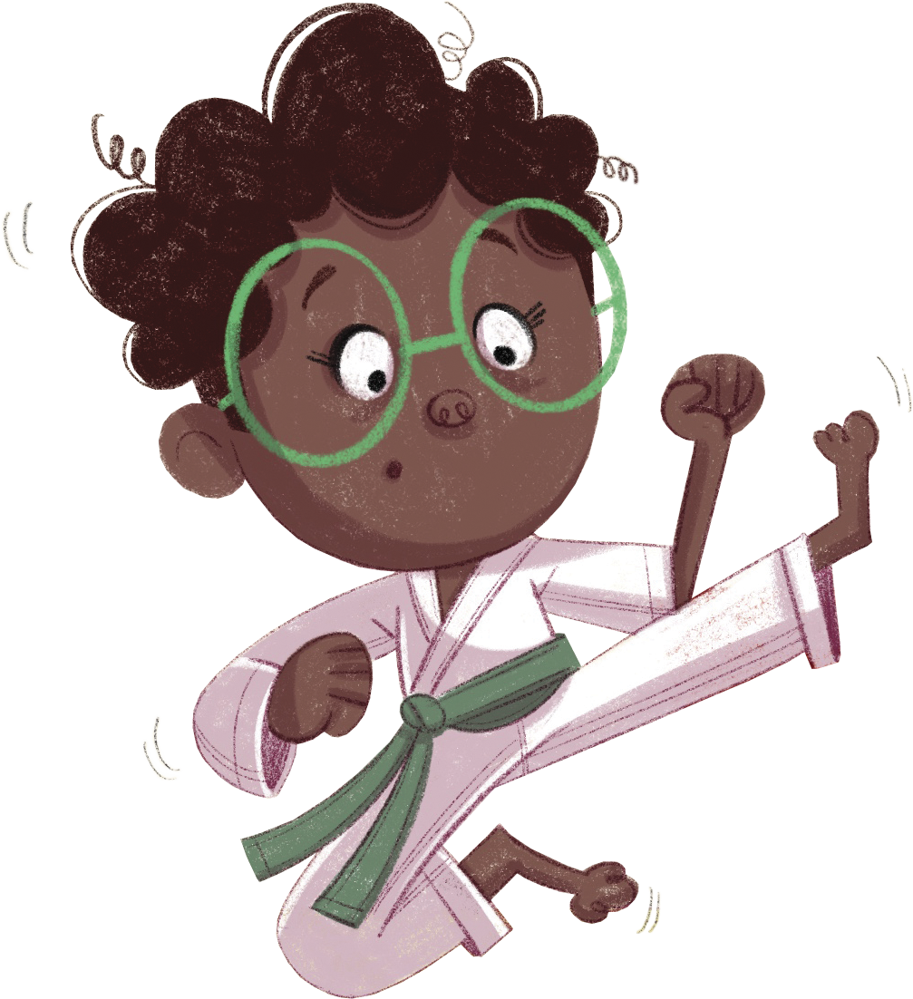
¡Felicidades!
El día está completo,
¡excelente trabajo!

